Slide 1
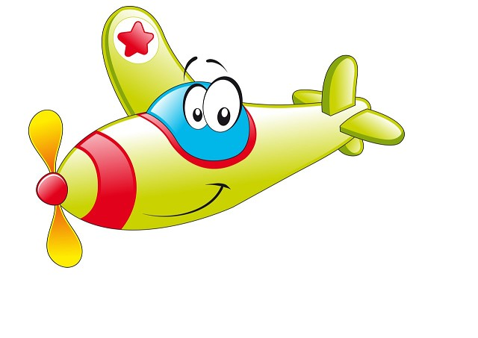
«Почини игрушку»

Slide 2
Для детей среднего и старшего
дошкольного возраста
Задачи:
развитие зрительного внимания,
расширение словарного запаса,
совершенствование грамматического строя речи.
Задания:
Посмотри внимательно на игрушку.
Что произошло с игрушкой?
Скажи, без чего игрушка?
Почини игрушку: выбери недостающую деталь, нажми на нее левой кнопкой мышки.
Скажи, с чем теперь игрушка?
Начать игру

Slide 3
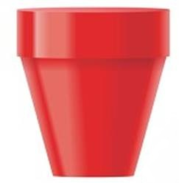
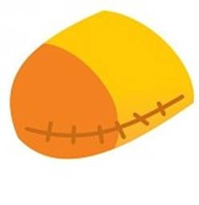

Slide 9
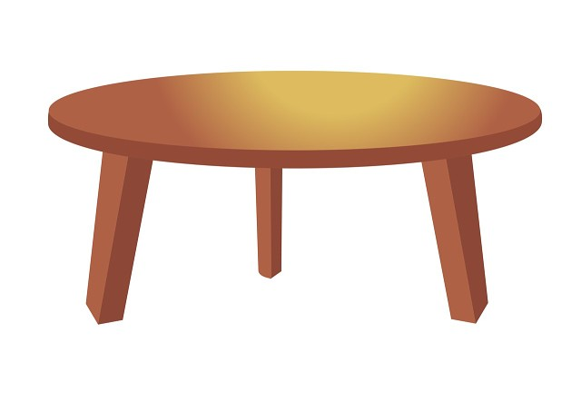

Slide 11
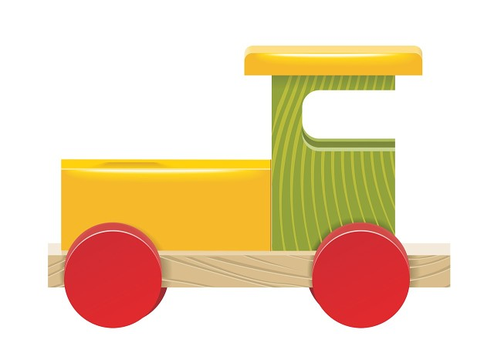

Slide 12
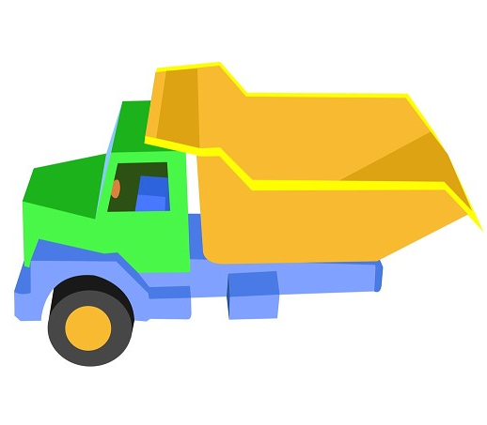

Slide 13
Молодец!

